Slide 1
网站变更监控自动报告
财联社-首页
2026-04-20 20:01:42

Slide 2
分析结论
1. **近期活跃度较低**：过去7天内仅记录到1次数据更新（4月20日），且总变更次数仅为3次，整体数据变动频率偏低，可能处于信息更新平缓期。
2. **用户关注点集中**：近30天最受关注的记录为“科创50ETF份额变动与立讯精密机构博弈”，该话题累计出现3次，显示市场对ETF资金流向及龙头股机构动态有较高兴趣。
3. **数据覆盖范围有限**：总变更次数较少（3次），且近期活跃数据点不多，建议结合更长时间维度或补充指标，以获取更全面的趋势分析。

Slide 3

source_29_20260420_200142_trend.png

Slide 4

source_29_20260420_200142_cumulative.png

Slide 5
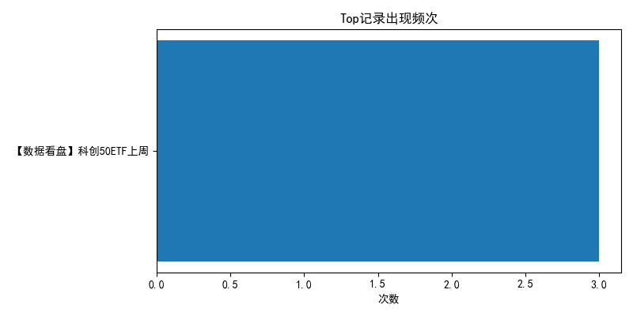
source_29_20260420_200142_top.png

